Slide 1
Departamento de Fisiología, Biofísica y Neurociencias
y
Programa de Doctorado en Nanociencias y Nanotecnología
Nanopartículas génicas suicidas para
el cáncer de mama triple
Dr. Daniel Martínez Fong

Slide 2
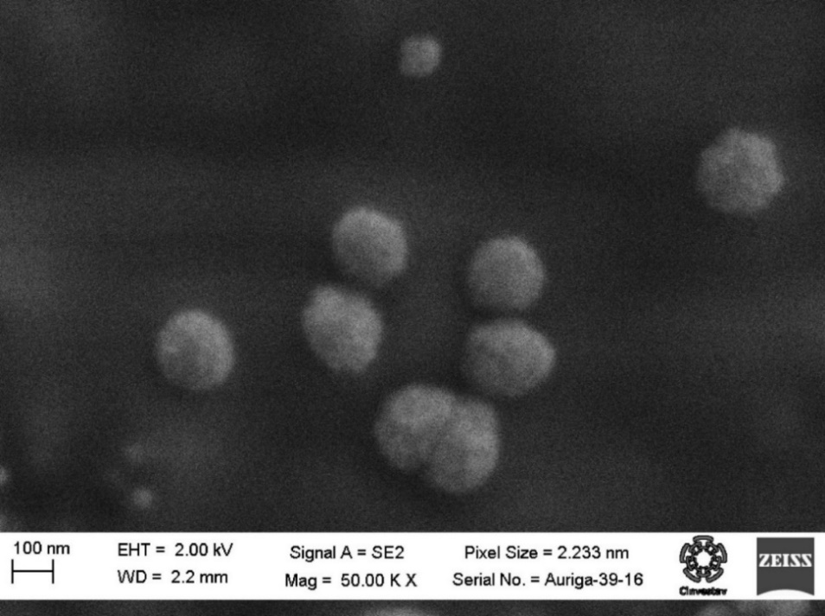
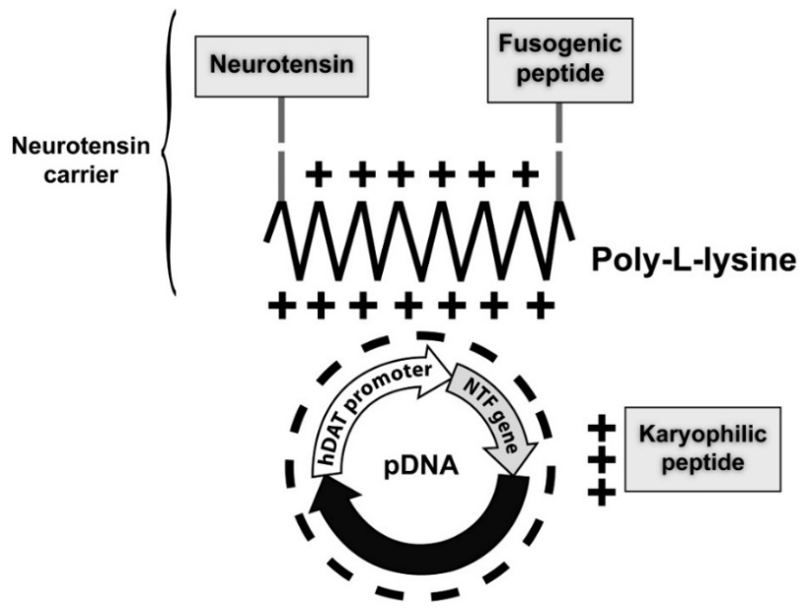
El NTS-polyplex son nanopartículas biodegradables
Scanning electron microscopy
Espadas-Alvarez et al., Nanomedicine 2017
Hernandez et al., Nanomedicine, 2014
Castillo-Rodriguez et al., Plos One, 2014
Arango-Quiroga et al., Biochim Biophys Acta 2006
Martinez-Fong et al., Nanomedicine, 2012

Slide 3
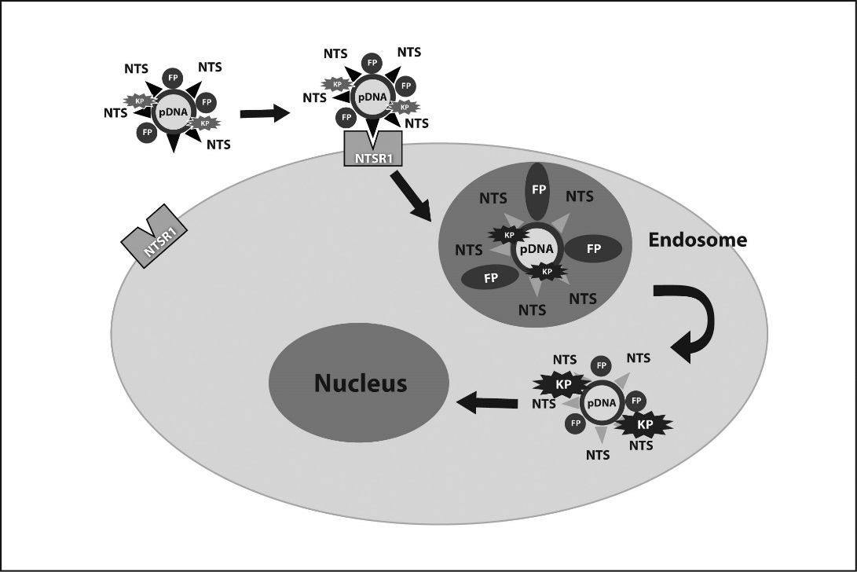
La transfección es vía la internalización del Receptor a Neurotensina Tipo 1 (NTSR1)
Castillo-Rodriguez et al., Plos One, 2014
Martinez-Fong et al., Nanomedicine 2012
Arango-Rodriguez et al., Biochim Biophys Acta 2006
Navarro-Quiroga et al., Mol Brain Res 2002
Alvarez-Maya et al., Mol Med. 2001
Martinez-Fong & Navarro-Quiroga, Brain Res. Protoc. 2000
Martinez-Fong et al., Mol Brain Res 1999

Slide 4
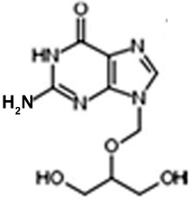
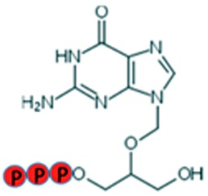
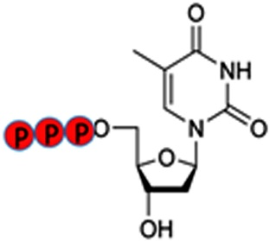
Sistema suicida HSVtk - Ganciclovir
Nanopartículas génicas suicidas
HSV-TK
Cinasas endógenas
Ganciclovir
Apoptosis
Rubio-Zapata et al. Cancer Gene Ther. 2009
Orozco-Barrios et al. En preparación
Notes:
Compite con dGTP por DNA polimerasas, sistemas suicida mas frecuentes
En la terapia contra el cancer se utiliza el abordaje con genes suicidas, el utilizado con mayor frecuencia…..

Slide 5
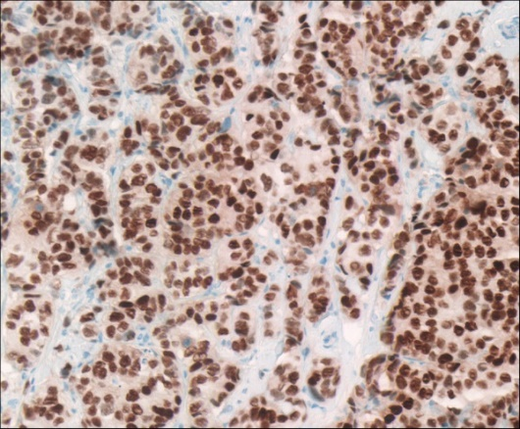
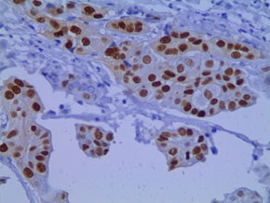
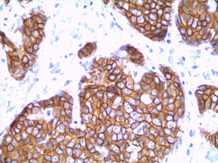
RE (+)
RP (+)
HER2+
Cáncer de mama triple negativo
RE (-)
RP (-)
HER2(-)
Holliday DL and Speirs V. Breast Cancer Research, 2011.
Notes:
PARA ENTENDER LA ESTRATEGIA TERAPÉUTICA DIRIGIDA AL CÁNCER DE MAMA TRIPLE NEGATIVO, LES PRESENTO UNA CLASIFICACIÓN MOLECULAR QUE FUNDAMENTA EL TRATAMIENTO ACTUAL
Holliday DL, Speirs V: Choosing the right cell line for breast cancer research. Breast Cancer Research 2011, 13:215.
Holliday DL and Speirs V. Breast Cancer Research, 2011.
http://www.ciap-lab.com.ar/servicios.php
Prat et. al. Breast Cancer Research, 2010.
Neve et. al. Cancer Cell, 2006.

Slide 6
tamoxifeno
Megestrol
trastuzumab
RE
RP
HER2+
Cáncer de mama triple negativo

Slide 7
La línea celular MDA-MB-231 como modelo de cáncer triple negativo
Adenocarcinoma ductal invasivo de mama (Engel LW, Young NA. Cancer Res 1978;38:4327-39).
Fenotipo triple negativo (Kao Jet al., PLoS One 2009; 4: e6146)
Notes:
7

Slide 8
Nanopartículas génicas suicidas para el cáncer de mama triple negativo
Nanoterapia génica suicida
Objetivos:
Demostrar el envío dirigido de genes a tumores de células MDA-MB-231implantadas en ratones atímicos.
Demostrar en el efecto terapéutico de las nanopartículas suicidas administradas por vía local o sanguínea.

Slide 9
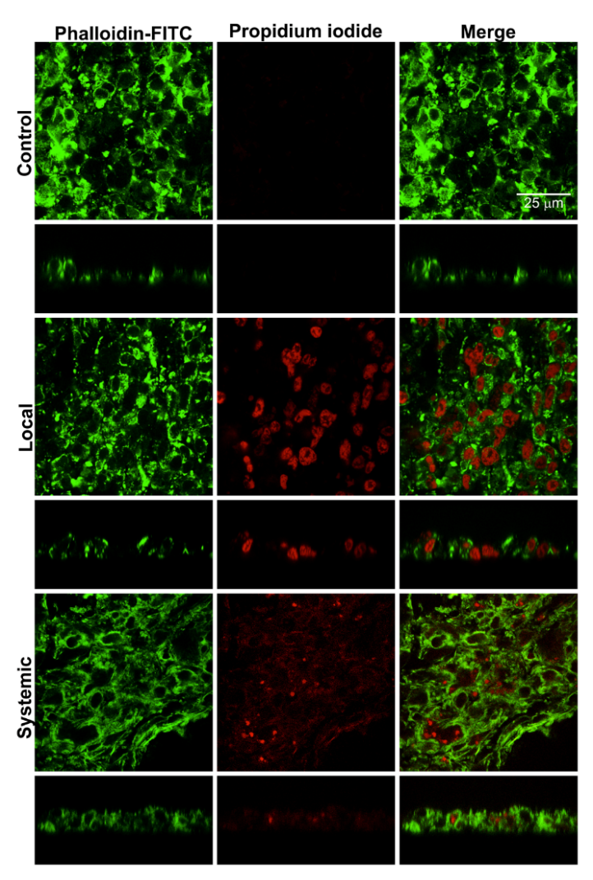
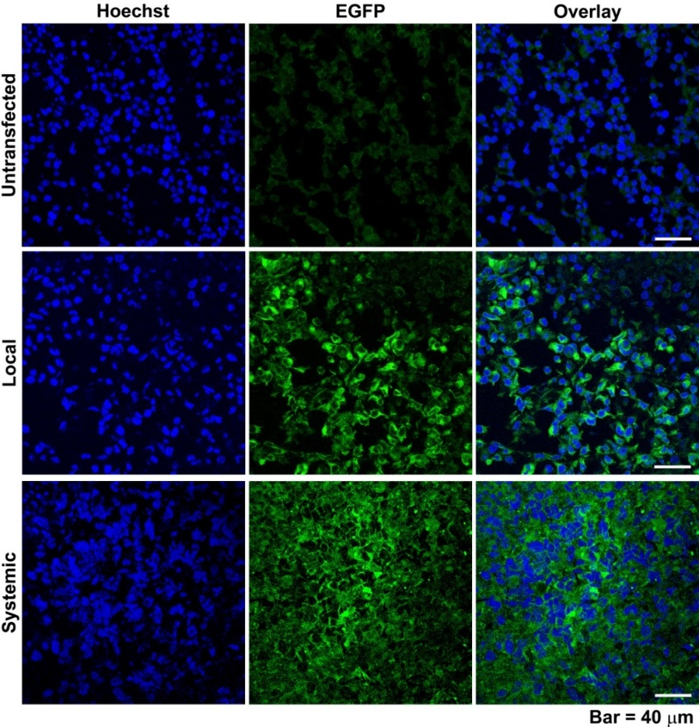
Envío dirigido de genes
Internalización
Expresión
Castillo-Rodriguez et al., Plos One, 2014
Notes:
9
Figure 2. Tranfection of a reporter gene in MDA-MB-231 xenografts(tumors?) over nude-mice after local transfection with NTS-polyplex. A. The model shows the site of inoculation when is local or systemic. B. A clone of MDA-MB-231 cells expressing the NTSR1-acoplated to the green fluorescente protein were inoculated to form a xenografted tumor. When the tumor reach 100 mm2 the NTS-polyplex marked with propidium iodide was inoculated locally, seeing the red mark in the corresponding cells. C. MDA-MB-231 wild type cells forms xenografted tumors, and then a plasmid codifing the green fluorescente protein was send through the NTS-polyplex. After three days, the protein was detected even the inoculation was local or systemic.

Slide 10
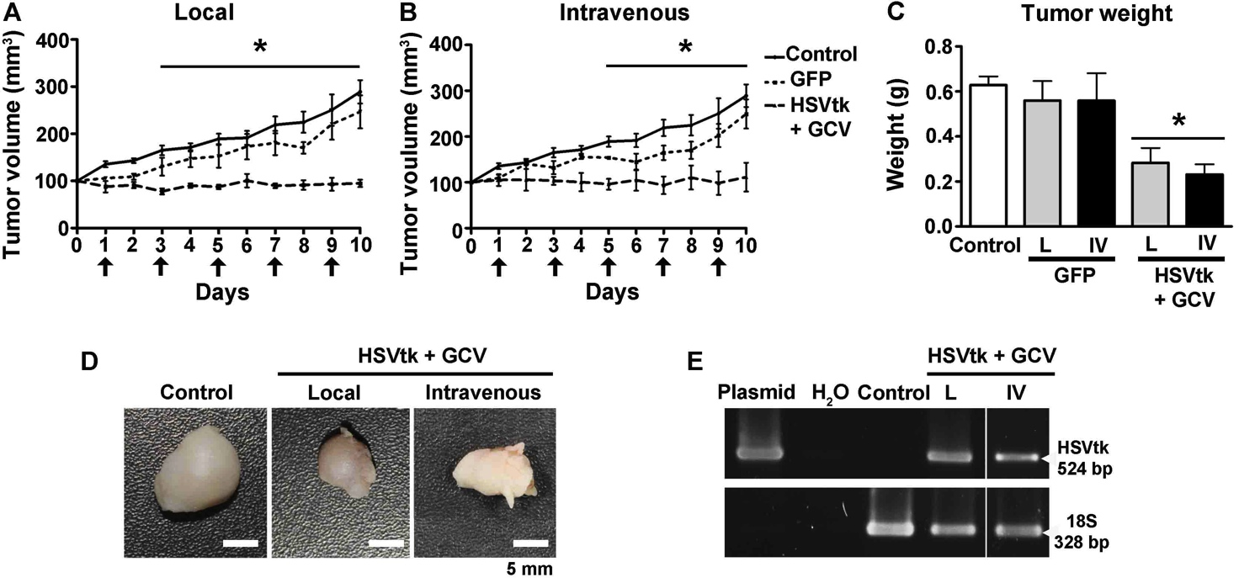
Nanoterapia suicida
Castillo-Rodriguez et al., Plos One, 2014

Slide 11
Apoptosis en células MDA-MB-231
Castillo-Rodriguez et al., Plos One, 2014

Slide 12
Ausencia de apoptosis en tejidos periféricos
Castillo-Rodriguez et al., Plos One, 2014

Slide 13
Perspectivas de la nanoterapia génica suicida
Cáncer de mama
Neuroblastoma
Cáncer de pulmón
Cáncer de próstata
Cáncer de colon
Cáncer de páncreas
Mesotelioma
Sarcoma de Ewin’s
Astrocitoma
Meduloblastoma
Meningioma
Carcinoma medular tiroideo
Castillo-Rodriguez et al., Plos One, 2014
Rubio-Zapata et al. Cancer Gene Ther. 2009
Orozco-Barrios et al. En preparación

